Slide 1
Före ett samtal
Diskussionsfrågor

Slide 2
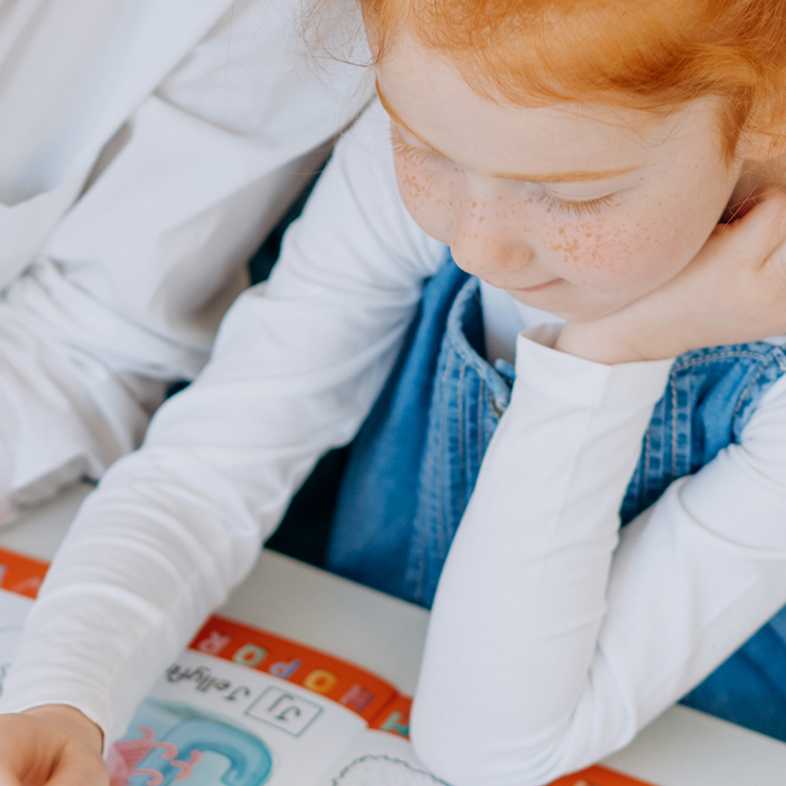
Barns delaktighet– reflektionsfrågor
Vad innebär delaktighet för er och hur avspeglar det sig i samtal med barn?
Hur används barnets utsagor i era utredningar och beslutsunderlag?

Slide 3
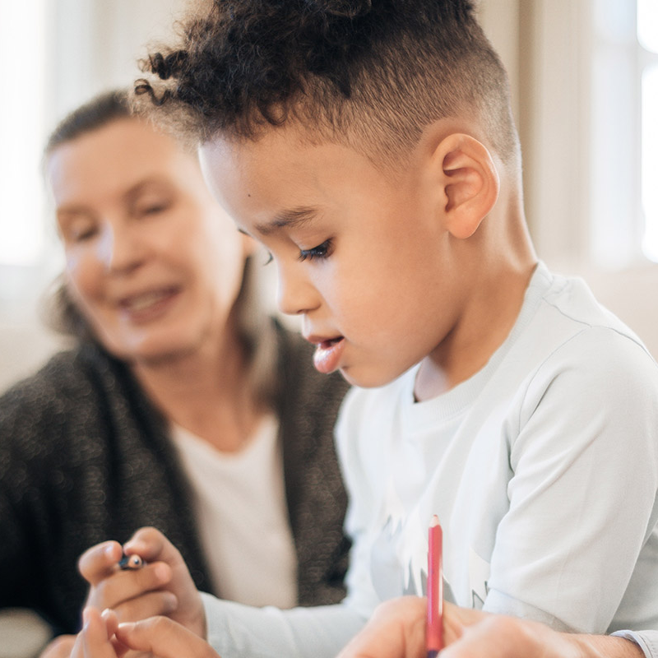
Hur gör ni för att göra barn delaktiga från start?
Har ni erfarenheter/tips och trix som ni kan dela med er av?

Slide 4

Hur vet ni att ni har pratat med barnet om rätt saker?

Slide 5
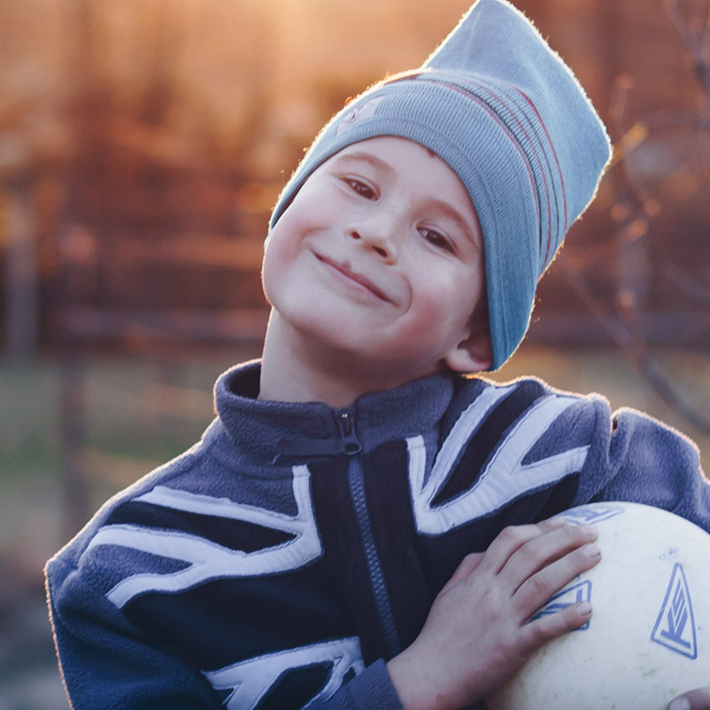
En utgångspunkt för socialt arbete med barn är att alltid tro på barnet. Men finns det situationer där ni inte har trott på barnet och hur har ni agerat då?

Slide 6
Checklista för delaktighet
Diskutera checklistan för delaktighet, stämmer den med hur ni tänker?
Saknas något?
Hur skulle listan se ut om ni formulerade den själva?
Informera barnet om vad mötet ska handla om (varför barnet är där) och vilka rättigheter det har i samtalet.
Informera barnet om vad som kommer hända med det som sägs under samtalet och att det har rätt att säga nej, avbryta, ta en paus och ställa frågor.
Fråga barnet hur det vill ha mötet och om du får ställa frågor/prata om det du önskar prata om, exempelvis: ”Jag skulle vilja prata om det här xxx, är det ok med dig att jag ställer några frågor om det?”
Beroende på ålder, fråga barnet om var de föredrar att ha mötet, exempelvis på en neutral plats som ett fik, eller hos socialtjänsten.
Kom ihåg att anpassa mängden information och svåra begrepp utifrån barnets ålder. Förklara gärna vad begrepp som utredning och insats betyder.
Ta med redskap/knep för att göra barnet delaktigt, exempelvis Nallekort, Tre hus, böcker, penna och papper eller annat som kan det vara bra att ta till under mötet.

